Slide 1
Мир моих чувств.
Эмоции и чувства

Slide 2
Я хочу достать до неба.
Я хочу достать рукой до неба, Я рукой к нему тянусь. Я хочу воды студеной, Сяду к речке и напьюсь. Небо в речке поместилось, А река в моих глазах, Отразилась, заискрилась Как огромная слеза. Значит, я большой, как мир? И такой же интересный, И такой же непонятный, И такой же неизвестный. Как же мне себя понять? Как же мне себя узнать? Значит, буду, как планету, Сам себя я открывать!

Slide 3
Пустая лодка. Притча.
Лин-чи рассказывал: "Когда я был молодым, мне нравилось плавать на лодке; у меня была маленькая лодка: в одиночестве я отправлялся плавать по озеру и мог часами оставаться там. Однажды я сидел с закрытыми глазами и медитировал. Была прекрасная ночь. Какая-то пустая лодка плыла по течению и ударилась о мою. Во мне поднялся гнев! Я открыл глаза и собирался обругать побеспокоившего меня человека, но увидел, что лодка пуста. Моему гневу некуда было двигаться. На кого мне было его выплескивать? Мне ничего не оставалось делать, как вновь закрыть глаза и начать присматриваться к своему гневу. В тот момент, когда я увидел его, я сделал первый шаг на моем Пути. В эту тихую ночь я подошел к центру внутри себя. Пустая лодка стала моим учителем. С тех пор, если кто-то пытался обидеть меня и во мне поднимался гнев, я смеялся и говорил : "Эта лодка тоже пуста". Я закрывал глаза и направлялся внутрь себя".

Slide 4
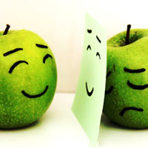
Учитесь управлять собой. Ю.Мерзляков
Учитесь управлять собой, Во всем ищите добрые начала, И, споря с трудною судьбой, Умейте начинать сначала. Споткнувшись, самому вставать, В себе самом искать опору. При быстром продвижении в гору Друзей в пути не растерять. Не злобствуйте, не исходите ядом, Не радуйтесь чужой беде, Ищите лишь добро везде, Особенно упорно в тех, кто рядом. Не умирайте, пока живы! Поверьте, беды все уйдут, Несчастья тоже устают, И завтра будет день счастливый!

Slide 5
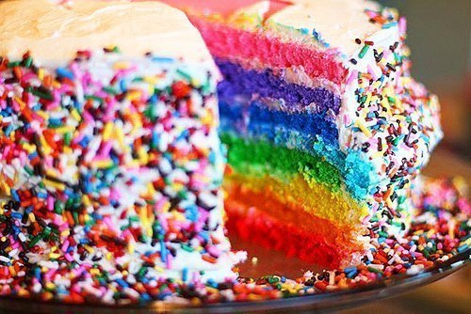
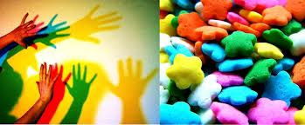
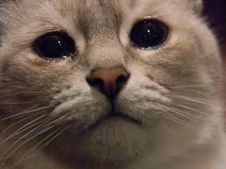
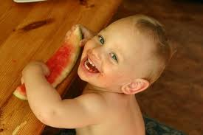
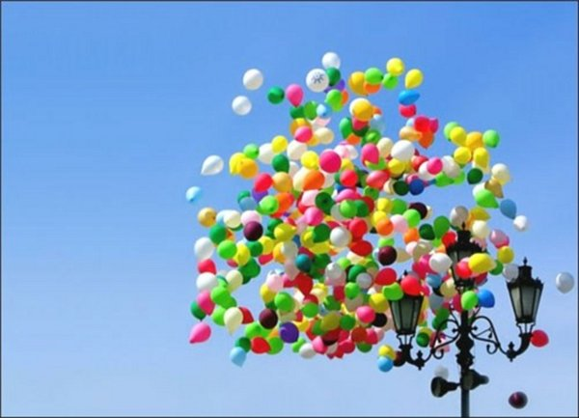
РАДУГА ИМОЦИЙ!

Slide 6
САЛЮТ!
Как хочется жить, не печалясь, Друг другу улыбки даря, Что бы все на планете встречались, «САЛЮТ!», как пароль говоря!

